Slide 1

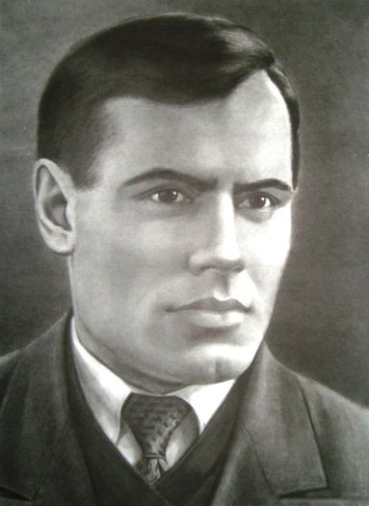
Алиш абыйда кунакта
Китапханәгә юл балалар бакчасыннан башлана. Бакча белән китапханәне күп еллар бергә бергәләп эшләү берләштерә. Без Балтач үзәк балалар китапханәсе дә бакча балалары белән берлектә бик күп бәйрәмнәр, кичәләр, балалар иртәләре үткәрәбез. 1 октябрь көнне 2 номерлы балалар бакчасының зурлар төркеме нәни китап укучылары белән кабат очраштык. Тәрбиячеләр Ахмадуллина Ф.Ф., Халиуллина Р.А. җитәкчелегендә балалар, Әдәбият елы уңаеннан А. Алишның иҗат кичәсенә килделәр. Сабыйлар яңа китаплар, журналлар белән танышканнан соң, “Алиш абыйда кунакта” исемле сәхнәләштерелгән күренеш карадылар, уеннар уйнадылар, табышмакларга, күңелле сорауларга җавап таптылар.

Slide 2
